Slide 1
第６章
２つの平均値を比較する
資料： Ｒによるやさしい統計学
著者： 山田剛史
杉澤武俊
村井潤一郎

Slide 2
平均値の比較
男女でテストの平均点に差はあるか？
好き/嫌いでテストの平均点に差はあるか？
授業を受ける前と後でテストの平均点に差はあるか？
    しかし平均値の比較にも分類がある

Slide 3
平均値の比較
男女でテストの平均点に差はあるか？
好き/嫌いでテストの平均点に差はあるか？
授業を受ける前と後でテストの平均点に差はあるか？
① 独立な２群のｔ検定
② 対応のあるｔ検定
①
②

Slide 4

独立と対応
独立とは？
  ある事象の結果が,別の事象の結果に関係しない事
  データ群間の関係
対応とは？
  同じ対象から得られた別々の結果など
  データ群内での関係

Slide 5
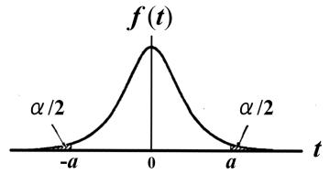
t検定
帰無仮説を立てた場合に
統計量がt分布に従うことを利用する検定法
2組の標本について平均値に有意差が
あるかどうかの検定に用いる
前提条件
  標本の抽出は無作為
  母集団の分布は正規分布に従う
  母集団同士の分散が等しい

Slide 6
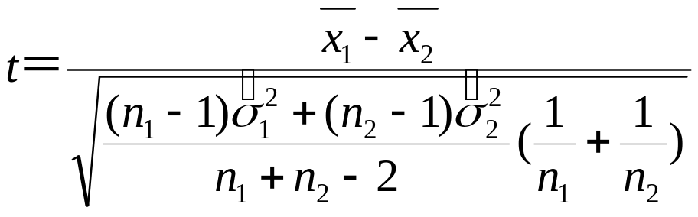
独立な２群のｔ検定（１）
帰無仮説と対立仮説の設定
  帰無仮説
    ２者の母平均に差はない
  対立仮説
    ２者の母平均に差はある
検定統計量の計算

Slide 7
独立な２群のｔ検定（２）
有意水準(α)の決定
  検定を行う場合に帰無仮説を棄却するかどうかの基準値
  5% か1% がよく使用される
  有意水準5% で検定を行うということは誤り確率が
  5% であるということ
検定統計量の実現値を求める
  (１)であった式を使って
  実際のデータから検定統計量ｔの値を出す

Slide 8
独立な２群のｔ検定（３）
帰無仮説の棄却/採択の決定
  自由度と有意水準からt分布を求める
  （２）で求めた検定統計量ｔが
    棄却域に入れば帰無仮説は棄却
    棄却域に入らなければ帰無仮説は棄却されない

Slide 9
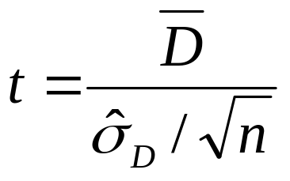
対応のあるｔ検定（１）
帰無仮説と対立仮説の設定
  帰無仮説
    母平均に変化はない
  対立仮説
    母平均に変化はある
検定統計量の計算

Slide 10
対応のあるｔ検定（２）
有意水準（α）の決定
  独立な２群のｔ検定と同様
検定統計量の実現値を求める
  実際のデータから検定統計量ｔの値を出す

Slide 11
対応のあるｔ検定（３）
帰無仮説の棄却/採択の決定
  自由度と有意水準からt分布を求める
  （２）で求めた検定統計量ｔが
    棄却域に入れば帰無仮説は棄却
    棄却域に入らなければ帰無仮説は棄却されない

Slide 12
検定の結果
帰無仮説は棄却された
  対立仮説が成り立つ
  「～％水準で有意差が認められた」と報告
帰無仮説は棄却されなかった
  「～％水準で有意差が認められなかった」と報告

Slide 13
まとめ
２群の平均値を比較する場合
  帰無仮説と対立仮説を立てる
  独立な２群
    とt分布から検定
  対応のある２群
    とt分布から検定

Slide 14
母標準偏差σ

Slide 15
有意水準
統計的仮説検定を行う場合に，帰無仮説を棄却するかどうかを判定する基準
有意水準が5% であるとは
20回に1回は得られた結論が誤っていることを表す
「有意水準 α で検定すると有意な差が認められた」ということと，「危険率 α のもとで有意な差があるといえる」

